Slide 1
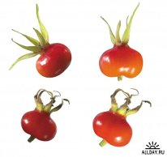
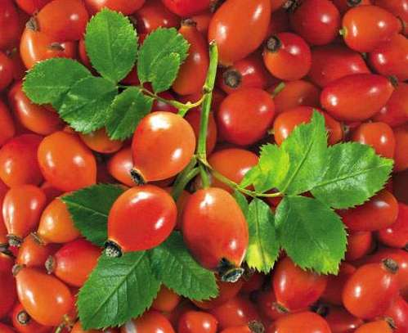
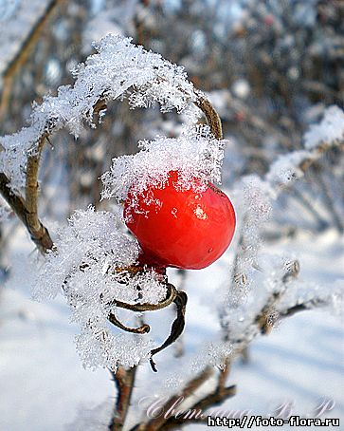
Где-то в чаще дремучей, За оградой колючей, У заветного местечка Есть волшебная аптечка. Там красные таблетки

Slide 2
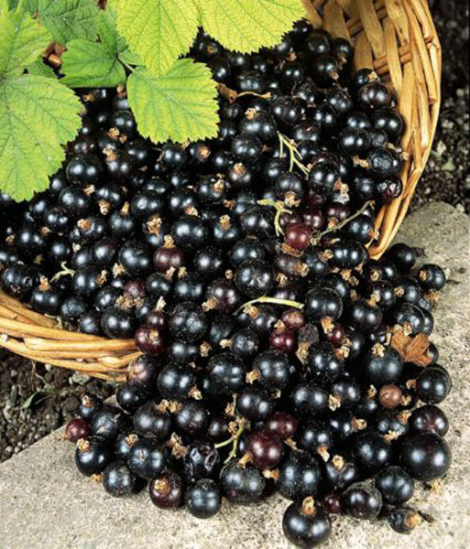
Шли двое, остановились, один другого спрашивает: - Это черная? - Нет, это красная. - А почему она белая? - Потому что зеленая. О чем они вели разговор

Slide 3
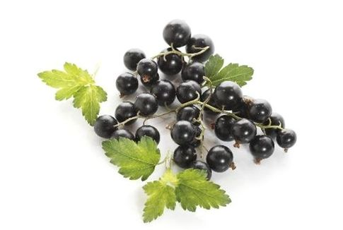
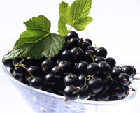
Я бываю розоватой, Белой, красной, черной. И с куста меня ребята Летом рвут проворно.

Slide 4
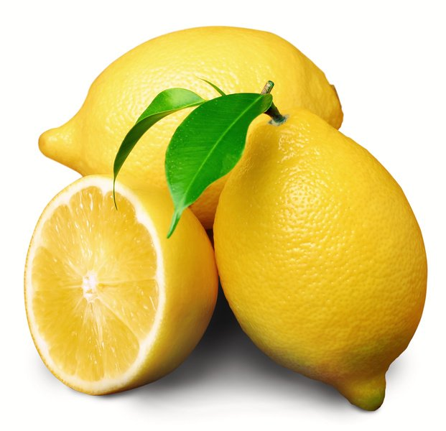
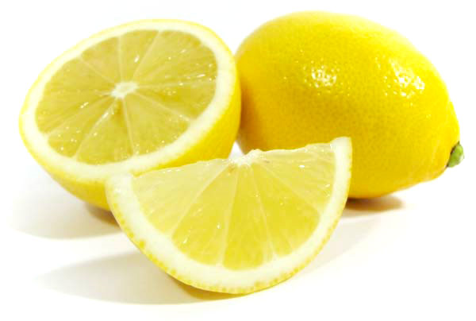
Детские загадки про самый кислый фрукт Он почти как апельсин, С толстой кожей, сочный, Недостаток лишь один - Кислый очень, очень. (ответ

Slide 5
Желтый цитрусовый плод В странах солнечных растёт. Но на вкус кислейший он, А зовут его ...

